Slide 1

Prisemi 电子烟市场推广
PRISEMI芯导授权代理KOYUUELEC光与电子
电话0755-82542001，82574660谢谢惠顾~
汇报人：市场部部 Gary
2024年08月30日

Slide 2
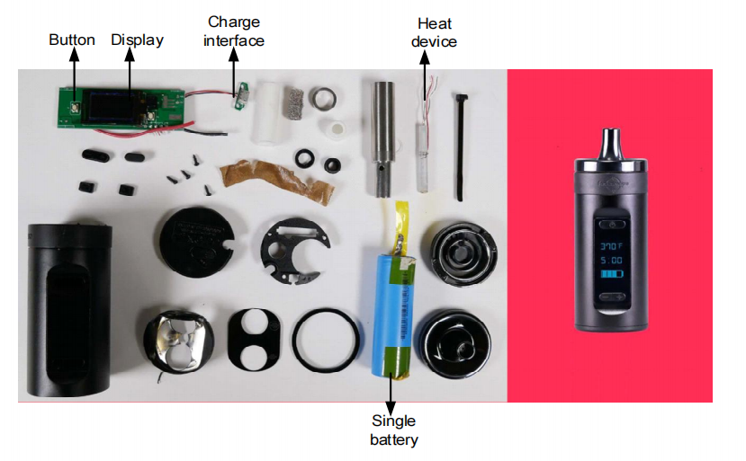
电子烟组成

Slide 3
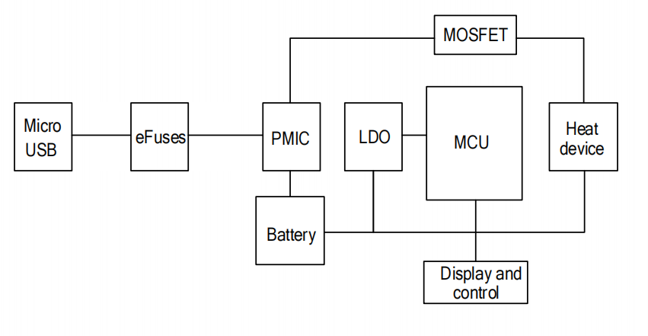
电子烟简单逻辑图

Slide 4
电子烟市场概述
2023年中国电子烟出口统计
商品种类 | 销量 | 销售额 (万美元)
电子烟及类似的个人电子物化设备 | 5 0198 万台 | 29 3018
其他含尼古丁的非经燃烧吸用的产品 | 20320 吨 | 81 5392
总计 |  | 110 8410
2023年中国电子烟产品的出口额为110亿美元，同比增加12.5%。电子烟设备销售额为29亿美元，占总销售额的26%，相较去年同比减少3亿美元；烟弹和一次性产品销售额为81.5亿美元，占总销售额的74%，同比增加15亿美元。
我司单机物料1.0RMB+，此市场可提供业绩容量 4亿+每年。
OVP IC、CHARGER、TVS、MOS 等物料。

Slide 5
电子烟市场客户群
电子烟品牌客户：英美烟草，帝国烟草，日本烟草，爱奇迹，菲莫国际，悦刻，基格纳 等
电子烟方案商：麦克韦尔，星泽威，合元，思拓微，尹泰明，太美亚，瑞美义，壹卡，宇阳成，思韦科，弗我，塞尔美，卓力能，同悦，新厚泰等

Slide 6
电子烟新产品市场情况汇总
产品型号 | 产品描述 | 产品状态 | 市场价格 | 竞品 | 目标客户
P14C10D | SOT23 30V热拔插 350mΩ 1A | 量产 | 0.06-0.07 | AP1438S AP1436S SA8206A SA8206 | 同跃、壹卡、宇阳诚、鸿南等电子烟客户。 成功案例：宇阳诚已经送样测试，小批量试产订单100K已经收到
PLC4056D | DFN3*3-8L 32V 1A 防反接 | 量产 | 0.13-0.15 | LP4073 CL4056H | 瑞美义、星泽威、思拓微、太美亚、壹卡、塞尔美等电子烟客户 成功案例：瑞美义已经在送样测试
PB15302 | DFN3*3-12 29V 2A IIC电流电压设置 | 量产 | 0.8-0.9 | ET6898 LP4030 | 麦克韦尔、合元、海派特、卓立能、吉尔等电子烟客户 成功案例：麦克韦尔已经量产，每月20K 左右出货
PB15303 | DFN3*3-12 29V 2A 电阻设置电流 | 量产 | 0.7-0.85 | ET6898 LP4030 | 麦克韦尔、合元、海派特、卓立能、吉尔等电子烟客户 成功案例：松一智感，吉尔已经测试通过

Slide 7
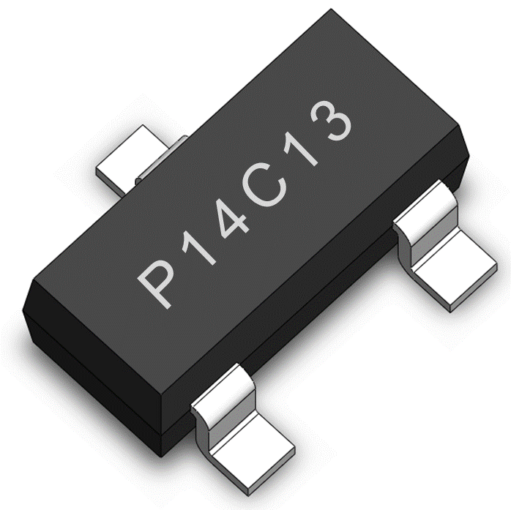
一次性电子烟产品方案
OVP
咪头
（空咪+IC）
发热丝
电池
产品型号 | 封装 | 绝对耐压值(V) | 热拔插电压（V） | 默认过压点（V） | Rdson (mΩ) | 过压响应时间 （ns） | 过流设置范围 （mA） | 过温保护 | PIN兼容
P14C13 | SOT23 (3mm*3mm) | 32 | 24 | 6 | 250 | 50 | NA | NA | 兼容
P14C10 | SOT23 (3mm*3mm) | 30 | 30 | 6 | 350 | 50 | 1A | 支持 | 不兼容
P14C10D | SOT23 (3mm*3mm) | 30 | 30 | 6 | 350 | 50 | 1A | 支持 | 兼容
P14C10C | SOT23 (3mm*3mm) | 38 | 17 | 6 | 350 | 50 | 1A | 支持 | 兼容

Slide 8
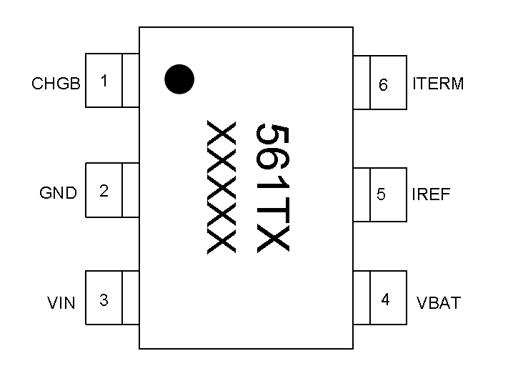
一次性电子烟产品方案
空咪
MCU
发热丝
高压线性0.5A充电
电池
PMOS
产品型号 | 封装 | 绝对耐压值(V) | 热拔插电压（V） | 最大充电电流（mA） | 静态功耗 | 过温保护 | 特点
PLC40561T | SOT23-6 (3mm*3mm) | 32 | 24 | 800 | 100nA | 支持 | 1. 停用充电，输入漏电2uA 2. 1% 充电电压精度 3. 10% @100mA 充电电流精度 4. 电池静态功耗低至100nA 5. 充电电流可设置 6. 充电截止电流单独可设置
PLC40561 | DFN2*2-8L (2mm*2mm) | 32 | 24 | 800 | 100nA | 支持

Slide 9
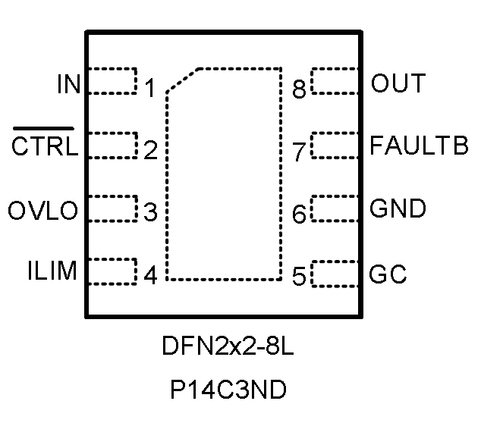
换弹电子烟产品方案
呼吸灯
咪头
（空咪+IC）
马达
MCU
发热丝
OVP
充电IC
电池
PMOS
产品型号 | 封装 | 绝对耐压值(V) | 默认过压点（V） | 过压设置范围（V） | Rdson (mΩ) | 过压响应时间 （ns） | 过流设置范围 （mA） | 过流保护精度 | 过流恢复机制
P14C1N | DFN2x2-8L (2mm*2mm) | 32 | 6 | 固定 | 200 | 50 | 10 - 1500 | ±10mA | 重新上电或使能
P14C3ND | DFN2x2-8L (2mm*2mm) | 40 | 5.9 | 4.5 - 20 | 85 | 50 | 100 - 2000 可扩展至8A | 10% | 8s 打嗝自恢复
P14C5N | DFN2x2-8L (2mm*2mm) | 32 | 6.8 | 4.5 - 16 | 50 | 50 | 100 - 3000 | 10% | 重新上电或使能

Slide 10
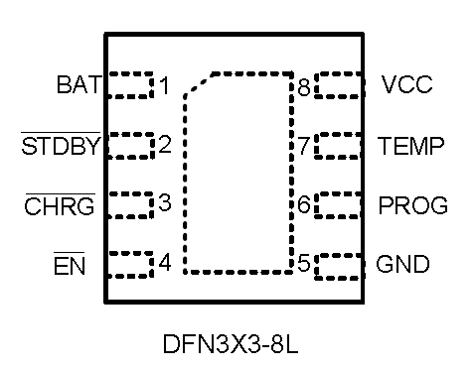
换弹电子烟产品方案
呼吸灯
咪头
（空咪+IC）
马达
MCU
发热丝
OVP
充电IC
电池
PMOS
产品型号 | 封装 | 耐压值 (V) | 充电类型 | 充电电流 （mA） | 充电电压 (V) | 最小截止电流（mA） | 静态功耗（uA） | 接口 | 特点
PLC4056D | DFN3x3-8L (3mm*3mm) | 32 | 线性充电 | 100 - 1000 | 4.1 4.2 4.35 4.4 | 10 | 5 | GPIO使能 GPIO状态指示 IIC 通讯 | 1. 电池端带防反接 2. 充电电压精度 0.5% 3. 充电电流精度 5% 4. 带NTC，电池过温保护 5. 带OVP功能
PB15302 | DFN3x3-12L (3mm*3mm) | 29 | 开关充电 | 100 - 2000 | 4.1 4.2 4.35 4.4 | 10 | 5 | GPIO使能 GPIO状态指示 IIC 通讯 | 1. 开关充电 2. 充电电压精度 0.5% 3. 充电电流精度 5% 4. IIC接口，可用MCU拓展多功能
PB15303 | DFN3x3-12L (3mm*3mm) | 29 | 开关充电 | 100 - 2000 | 4.1 4.2 4.35 4.4 | 10 | 5 | GPIO使能 GPIO状态指示 IIC 通讯 | 1. 开关充电 2. 充电电压精度 0.5% 3. 充电电流精度 5% 4. 支持外围电阻调节，无需IIC
PSC2965 | QFN4x4-24L (4mm*4mm) | 20 | 开关充电带电源路径管理 | 108 - 2650 | 3.6 - 4.45 | 30 | 12 | GPIO使能 GPIO状态指示 IIC 通讯 | 1. 支持电源路径管理功能 2. 支持电池高低温保护 JEITA标准 3. 支持shippingmode 功能 4. 减少充电次数，延长锂电池使用寿命

Slide 11
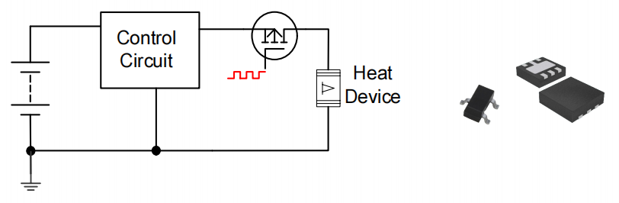
电子烟产品MOS 方案
产品型号 | 封装 | VDS | ID | 目前状态 | 成功案例
PPMT3415R | SOT23 | -20V | 6A | MP | 1 星泽威 PPMT3415R已经完全量产，出货KK以上 2 壹卡，星泽威，思拓微 PPM6N15V15 送样
PPM6N15V16 | DFN2*2-8L | -15V | 21A | MP
PPM6N15V12 | DFN2*2-8L | -15V | 12A | Q3MP
PPMT15V7E | SOT23 | -15V | 7A | Q3MP

Slide 12
MOS汇总
P/N | Desciption | PKG | P/N of Competitor
PNMT20V3 | NMOS 20V 3A | SOT-23 | 2302
PNMT30V6 | NMOS 30V 6A | SOT-23 | 3400
PPMT12V4 | PMOS -12V -4A | SOT-23 | 2305
PPMT20V3 | PMOS -20V -3A | SOT-23 | 2301
PPMT3415R | PMOS -20V -4A(build in ESD) | SOT-23 | 3415
PPMT30V4 | PMOS -30V -4A | SOT-23 | 3401
PPMT30V3 | PMOS -30V -3A | SOT-23 | 2307
PNM723T703E0-2 | NMOS 40V 0.18A(build in ESD) | SOT723 | SOT723 7002
PNM723T201E0 | NMOS 20V 1A(build in ESD) | SOT723 | 3134K
PPM723T201E0 | PMOS -20V -0.8A(build in ESD) | SOT723 | 3139K
PNM523T703E0-2 | NMOS 40V 0.18A(build in ESD) | SOT523 | SOT523 7002
PNM523T201E0 | NMOS 20V 1A(build in ESD) | SOT523 | 3134K
PPM523T201E0 | PMOS -20V -0.8A(build in ESD) | SOT523 | 3139K
PNMT30V6A | NMOS 30V 6A | SOT-23 | 3400
PNMT30V3A | NMOS 30V 3A | SOT-23 | 3402
PNMT30V3SA | NMOS 30V 3A | SOT-23 | 3402
PNMT30V2A | NMOS 30V 2A | SOT-23 | 3402
PPMT20V4A | PMOS -20V -4A | SOT-23 | 3415
PNMT20V3A | NMOS 20V 3A | SOT-23 | 2302
PNMT20V2A | NMOS 20V 2A | SOT-23 | 2302
PPM6N15V16 | PMOS -15V 21A | DFN2X2 | GTM15P16
PPM15V12 | PMOS -15V 12A | DFN2X2 | SSC8019GN2

Slide 13
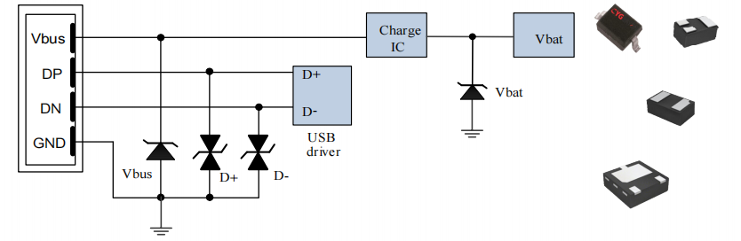
电子烟产品TVS 方案
产品型号 | 封装 | VRWM | Ipp | Vbr | 成功案例
PESDNC2FD24VB | DFN1006-2L | 24V | 6A | 25V | 1 星泽威 36VB，5VB 已经完全量产，出货KK以上 2 壹卡，星泽威 24VB ，15VB，12VB 送样
PESDNC2FD36VB | DFN1006-2L | 36V | 21A | 37-42V
PESDHC2FD15VB | DFN1006-2L | 15V | 26A | 15.8-18V
PESDNC2FD5VBN | DFN1006-2L | 5V | 5.5A | 5.6-7.8V
PESDNC2FD12VB | DFN1006-2L | 12V | 4A | 14-17V
PESDHC2FD4V5BHN | DFN1006-2L | 4.5V | 40A | 4.7-6V

Slide 14
ESD
锂电池充电管理芯片
OVP过压保护芯片
GaN HEMT
TVS
MOSFET
Zener
音频功率放大器
DC/DC电源
负载开关芯片
Schottky
功率IC
功率器件

Slide 15
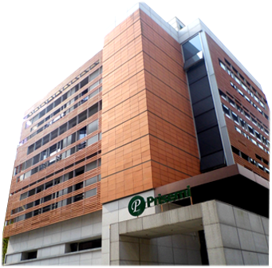
联系我们
Tel: +86-21-60870158
Fax: +86-21-60870156
Email: info@prisemi.com
Web: www.prisemi.com
地址-总部
上海市浦东新区张江科学城祖冲之路2277弄7号楼
地址-上海研发中心
张江集成电路设计产业园盛夏路565号D幢10-11层
地址-深圳分公司
南山区粤兴二道10号香港中文大学深圳研究院906-908室
Prisemi Confidential Document

